Slide 1
《数据科学理论与实践》之 数据产品及开发
朝乐门
中国人民大学
chaolemen@ruc.edu.cn

Slide 2
5.8 数据安全、隐私与伦理
朝乐门
中国人民大学
chaolemen@ruc.edu.cn

Slide 3
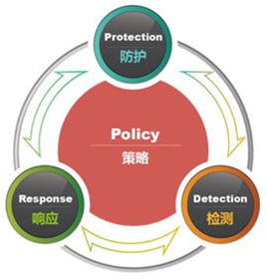
1.数据安全
▼第5章【数据产品及开发】
►5.8 数据安全、隐私与伦理
数据安全是技术，更是管理
安全事件70%来自管理

Slide 4
2.数据偏见
▼第5章【数据产品及开发】
►5.8 数据安全、隐私与伦理
数据来源选择偏见
数据加工和准备偏见
算法和模型选择偏见
分析结果的解读和呈现上的偏见

Slide 5
3.算法歧视
▼第5章【数据产品及开发】
►5.8 数据安全、隐私与伦理
“算法筛选系统”的歧视
“大数据杀熟”问题

Slide 6
4.数据攻击
▼第5章【数据产品及开发】
►5.8 数据安全、隐私与伦理
谷歌炸弹案例
谷歌图片搜索Idiot事件

Slide 7
5.隐私保护
▼第5章【数据产品及开发】
►5.8 数据安全、隐私与伦理
Facebook-剑桥分析公司数据丑闻

Slide 8

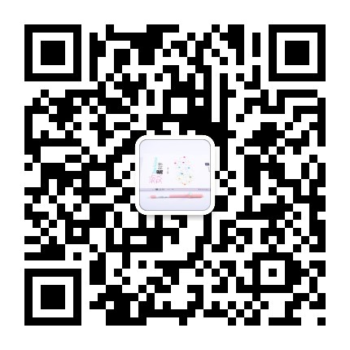
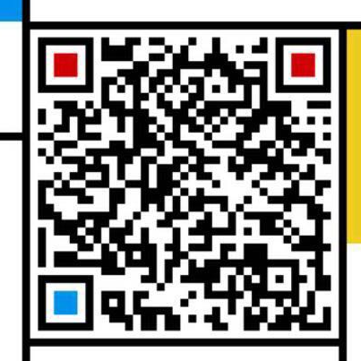
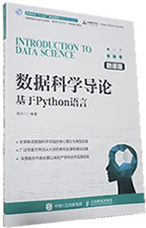
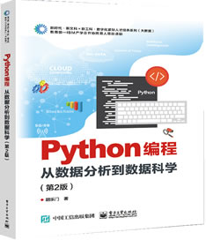
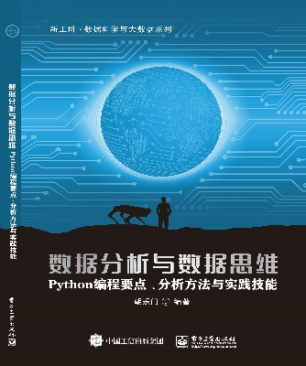
▼第5章【数据产品及开发】
►结束
chaolemen
@
ruc.edu.cn
参考书目
微信公众号
主讲人联系方式
主讲人微信

